Slide 1
بسم الله الرحمن الرحیم
سید محمد خلیفه واقفی

Slide 2
آداب و رسوم مشهد
مشهد مرکز خراسان رضوی است که در شمال شرقی ایران واقع شده است، مشهد یکی از مهم ترین شهرهای ایران است که بسیاری از مردم ایران تجربه سفر حداقل یک بار به آن را دارند، وجود حرم امام رضا (ع) در شهر مشهد موجب شده است که مردم ایران به آن توجه ویژه ای داشته باشند، آداب و رسوم مردم مشهد به مانند آداب و رسوم دیگر شهرها تحت تاثیر عوامل و شرایط مختلفی بوده است از جمله عوامل تاثیرگذار در آداب و رسوم مردم مشهد می توانیم به وجود حرم امام هشتم، مهاجرت، تاریخ این شهر، وجود قومیت های مختلف و تاثیرپذیری از سایر آداب و رسوم اشاره کنیم، از مهم ترین آداب و رسوم مشهدی‌ها می توانیم به مراسم باران خواهی، ورزش ها و تفریحات سنتی، غذاهای سنتی، صنایع دستی و … اشاره کنیم.

Slide 3
زبان و گویش مشهد
سرزمین خراسان را اقوام چندی است با زبان‌ها ، لهجه‌ها و گویش‌های گوناگون که برخی از آن گویش‌ها و وجه‌ها برای مردم امروز نا آشناست. همان زبان و لهجه‌ای که تا نیم قرن پیش ، پدرانمان با آن سخن می‌گفتند ، مردم امروز، آن را از یاد برده اند. لهجه و لغاتی که در محلات مرکزی و پایین شهر آخرین روزهای دوران حیات خود را میگذراندند تا به تاریخ بپیوندد. بدن جهت در این گفتار علاوه بر اشاره به ساختار زبان و گویش‌های زبان و گویش‌های رایج در شهر مشهد واژه‌های قدیم عامیانه و محلی مشهدی را جهت تلطیف بحث به صورت گذرا مرور می‌کنیم.
در مشهد مقدس : زبانهای فارسی – ترکی و کردی
در بخش مرکزی : زبان‌های فارسی – ترکی و کردی
در بخش احمد آباد : زبان‌های فارسی – ترکی و کردی

Slide 4
نژاد
قومیت‌ها و نژاد‌های مختلف در شهر مشهد حضور اقوام ارامنه و یهودی در این شهر است که اغلب در دوره نادر شاه افشار در پی سیاست اسکن اجباری این گروهها به منظر شکستن جو مذهبی مشهد و رفع برخی نیاز‌های خاص سپاهیان نادر شاه به مشهد کوچانده شدند. جمعیت این گروه که از ارامنه نخجوان ( و شاید یهودی)بودند ، حدود هزار خانوار نقل شده است که چون در داخل باروری شهر برای آنها مکان خاصی نبود اغلب در بیرون ” دروازه پایین خیابان” اسکن یافتند و در آن محل برای ادای مناسک مذهبی خود به قولی کلیسا ساختند و خمخانه و شراب خانه ایجاد کردند که تغییری جدی در نظام مذهبی مشهد به وجود آورد. در در قاجار نیز در پی جدایی شهر‌های هرات ، مرو ، میهنه و … پذیرای کوچ گروهی از مردم ایرانی تبار و شیعه مذهب در شهر‌های مزبور گردید که به تدریج بر تنوع قومی فرهنگی این شهر افزودند . هر یک از این گروه‌های مهاجر در محلی ویژه ساکن می‌شدند ؛ از جمله در سال ۱۲۲۳ قمری پس از بیرون رفتن مرو از دست حکام ایرانی ، هزار خانواده مروی به مشهد آمدند که تا کنون نیز در این شهر و اطراف آن دارای تکیه مسجد و محله هستند . جدا شدن هرات نیز به همین شکل باعث مهاجرت گروههای بسیاری از مردم هرات به مشهد شد که اعقاب آنها با نام‌های خانواد‌گی خراسانی و هروی هنوز در شهر مشهد زندگی میکنند . گروهی کشمیری نیز از قرون قبل در یکی از محلات شرقی مشهد ساکن بودند. حتی بخارایی‌ها قندهاریها و سمرقندیها نیز در شهر مشهد ساکن و صاحب محلی شدند که هنوز نیز هستند . موضوع قابل توجه در بررسی نژاد‌ها و قومیت‌های ساکن در شهر مشهد ، بررسی نامهای خانواد‌گی مردم حال حاضر مشهد است که بعد از دستورالعمل سازمان ثبت احوال در دوره پهلوی اول اغلب مردم آن دوره با استناد به مکان و موطن اصلی خود که از آنجا به مشهد مهاجرت نمودند نام خانواد‌گی خود را انتخاب کردند که نسل به نسل، منتقل و در زمان حاضر باز ماندگان آنان نیز همین نامها را به صورت اصلی یا پسوند دنبال فامیل خود برگزیدند.

Slide 5
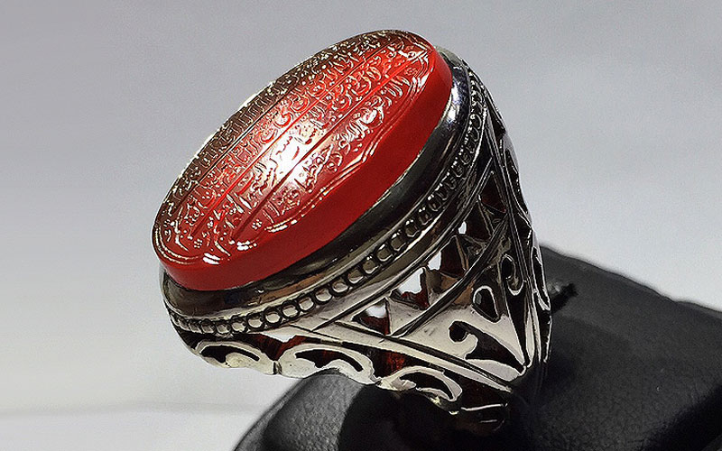
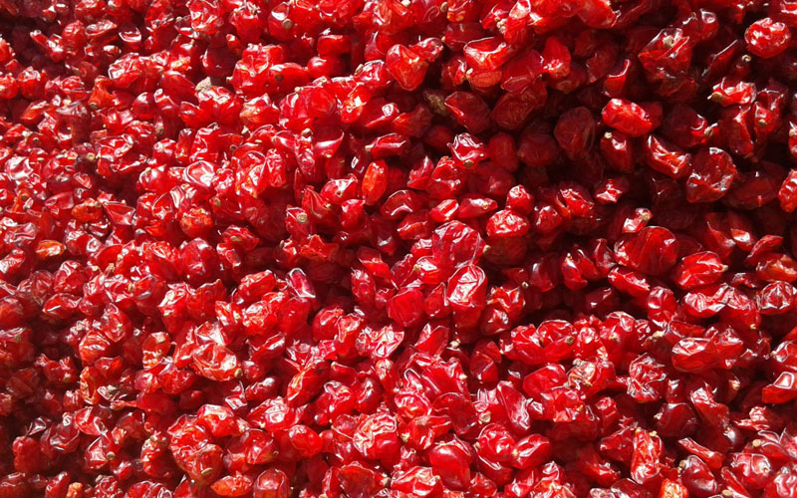
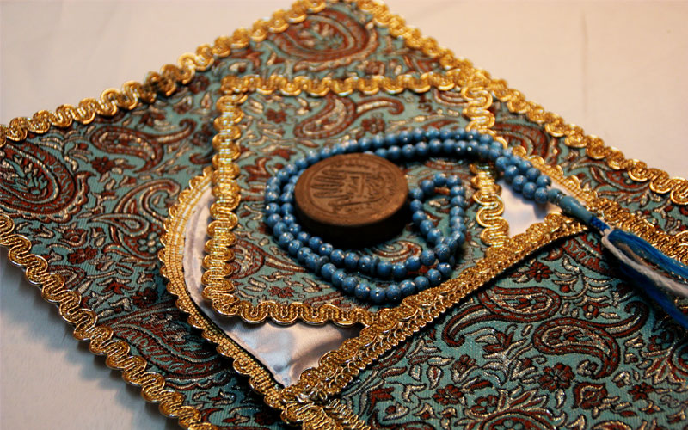
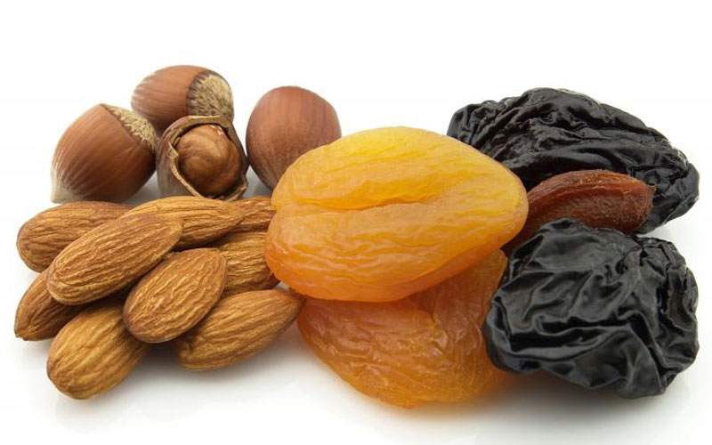
سوغات

